Slide 1
Đạo đức 2
Đạo đức 2
EM YÊU
EM YÊU
EM YÊU
QUÊ HƯƠNG
QUÊ HƯƠNG
Tiết 1

Slide 2
Yêu cầu cần đạt
Năng lực chung
Năng lực tự chủ và tự học: HS tham gia tích cực các hoạt động học tập
Năng lực giao tiếp và hợp tác: HS phối hợp với bạn giải quyết tốt các vấn đề học tập
Năng lực giải quyết vấn đề và sáng tạo: HS thực hiện sáng tạo các hoạt động học tập
2. Năng lực đặc thù
-Năng lực tự điều chỉnh hành vi: Nhận biết các việc làm thể hiện tình yêu quê hương, đất nước.
-Năng lực tự phát triển bản thân: Thực hiện các việc làm thể hiện tình yêu quê hương, đất nước.
3. Phẩm chất
-Yêu nước: HS hình thành tình yêu quê hương, đất nước.

Slide 3
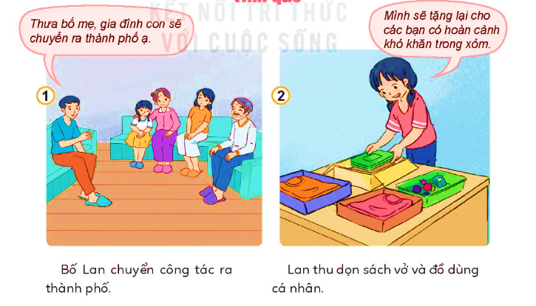

Slide 4
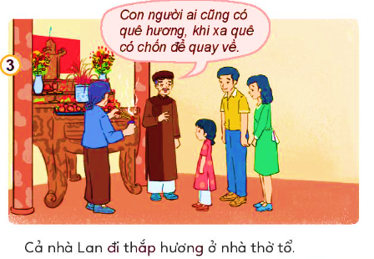

Slide 5
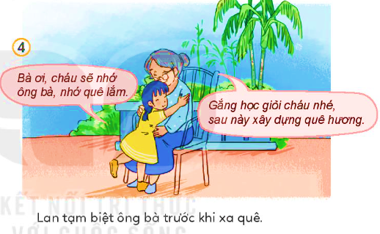

Slide 6
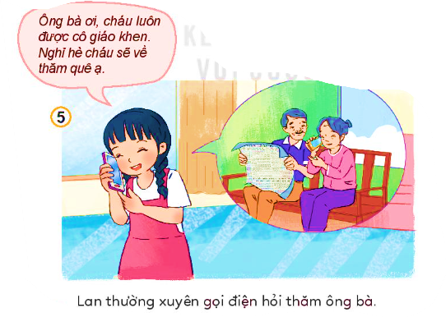


Slide 7
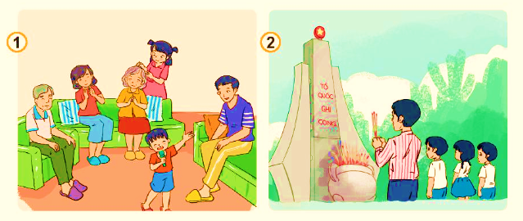
2. Quan sát tranh và trả lời câu hỏi?

Slide 8
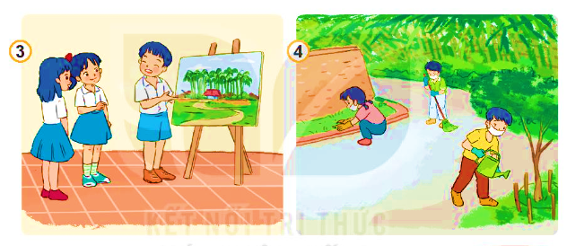
2. Quan sát tranh và trả lời câu hỏi?

Slide 9
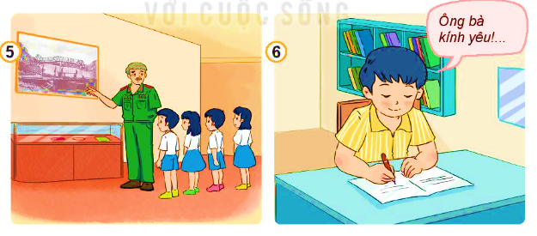
2. Quan sát tranh và trả lời câu hỏi?

Slide 10

Các bạn trong tranh đã làm gì để thể hiện tình yêu quê hương?

Slide 11
2. Quan sát tranh và trả lời câu hỏi?
Tranh 1: Nhổ tóc sâu cho bà, hát cho ông bà, bố mẹ nghe
Tranh 2: Viếng thăm nghĩa trang liệt sĩ

Slide 12

2. Quan sát tranh và trả lời câu hỏi?
Tranh 3: Nói về quê hương qua bức tranh
Tranh 4: Dọn dẹp vệ sinh

Slide 13

2. Quan sát tranh và trả lời câu hỏi?
Tranh 5: Thăm viện bảo tàng
Tranh 6: Viết thư cho ông bà

Slide 14

Em còn biết những việc làm nào thể hiện tình yêu quê hương?

